Slide 1
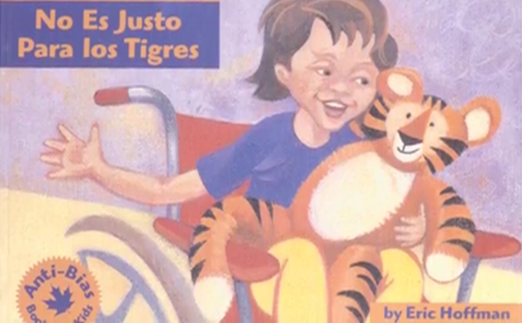

Slide 2
Bánjunk igazságosan
a barátainkkal!
A mese eredeti címe: No Fair to Tigers
Forrás:
Eric Hoffman és Janice Lee Porter:
No Fair to Tigers: No es justo para los tigres. Gryphon House, 1999.
https://vimeo.com/26146512
Az angol nyelvű változatot adaptálták:
Kotroczó Anna és Szenti Bernadett
gyógypedagógus-hallgatók
A fordítást lektorálta:
Meggyesné Hosszu Tímea tanársegéd

Slide 3
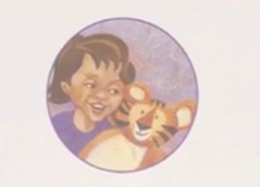

Slide 4
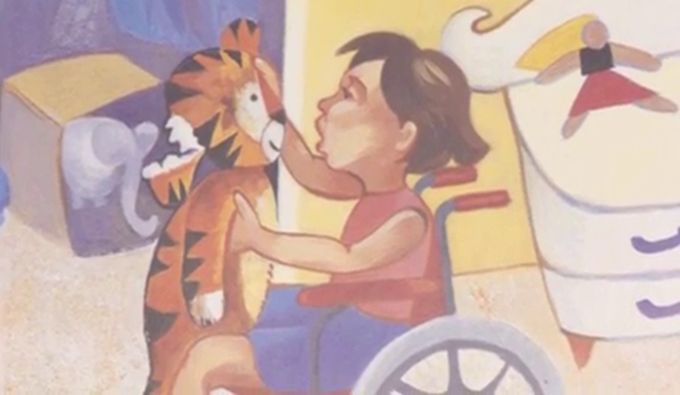

Slide 5
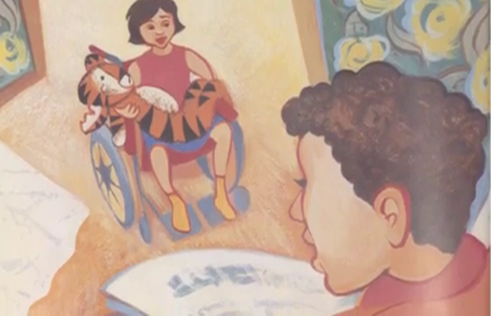

Slide 6
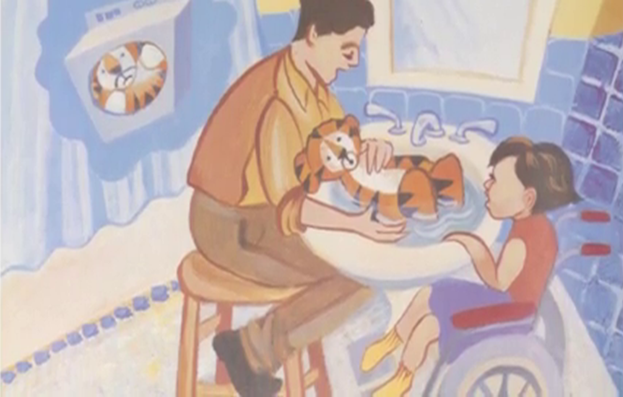

Slide 7
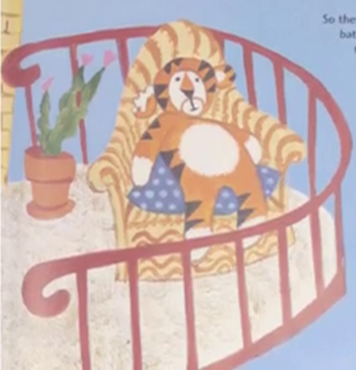

Slide 8
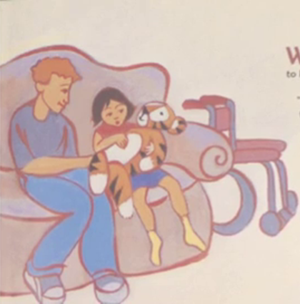

Slide 9
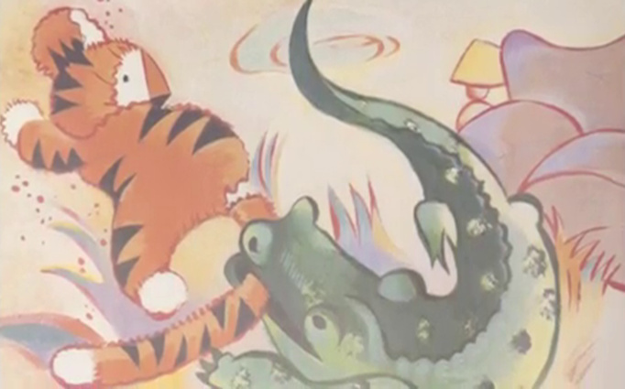

Slide 10
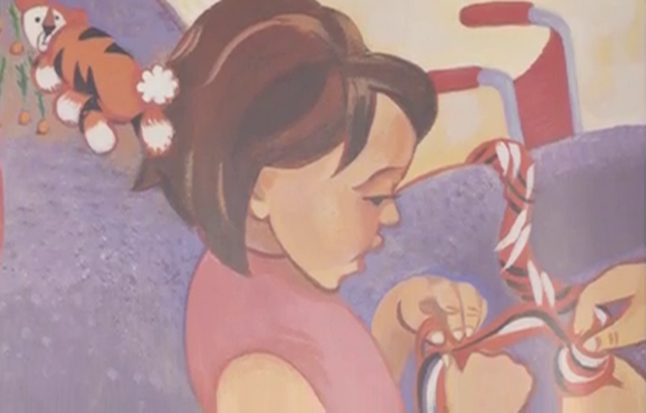

Slide 11
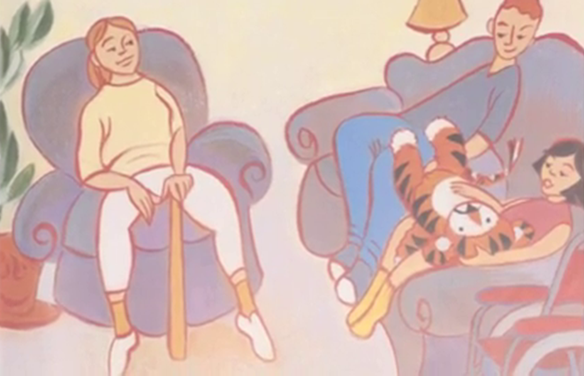

Slide 12
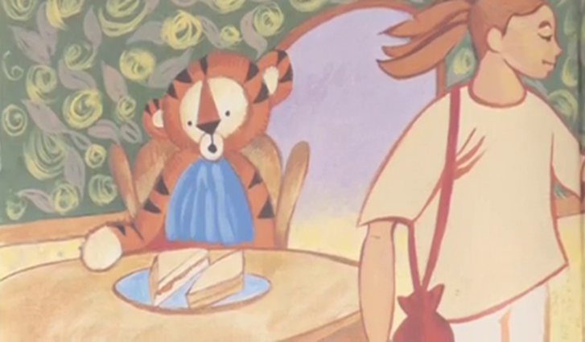

Slide 13
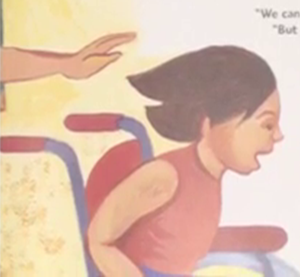

Slide 14
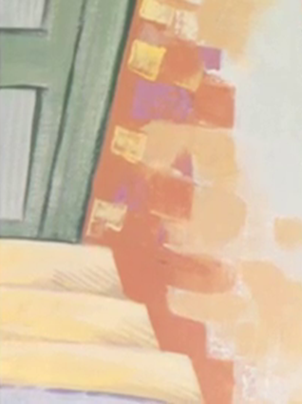

Slide 15
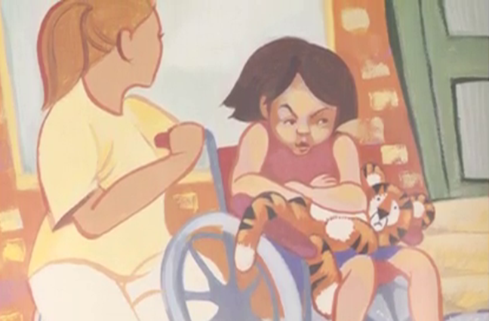

Slide 16
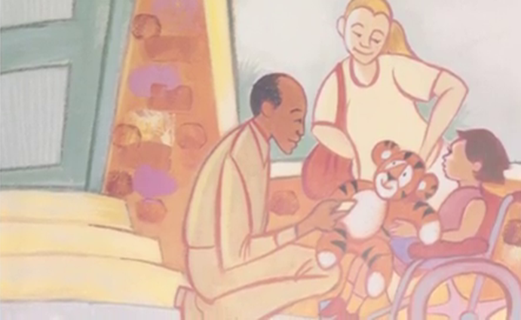

Slide 17
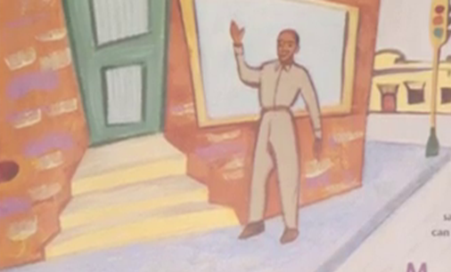

Slide 18
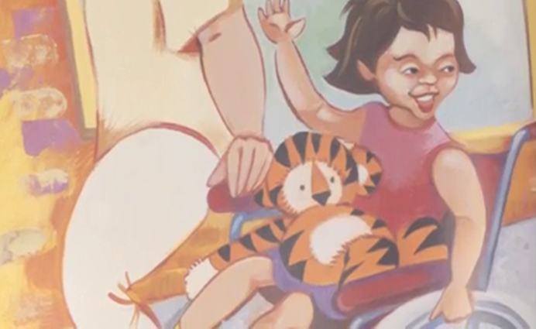

Slide 19
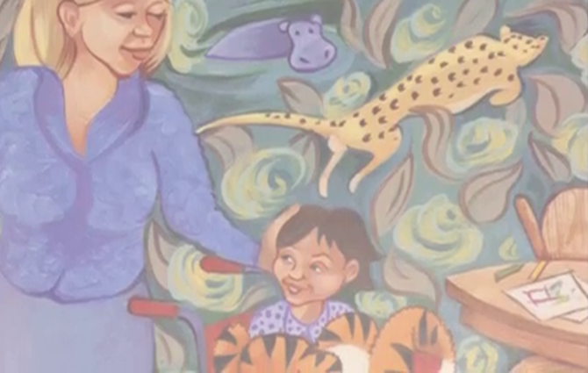

Slide 20
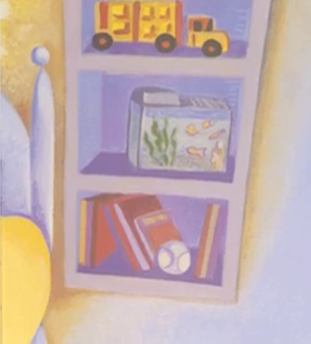

Slide 21
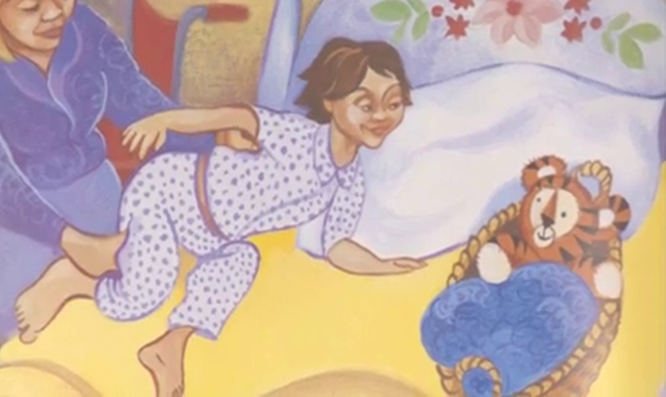

Slide 22
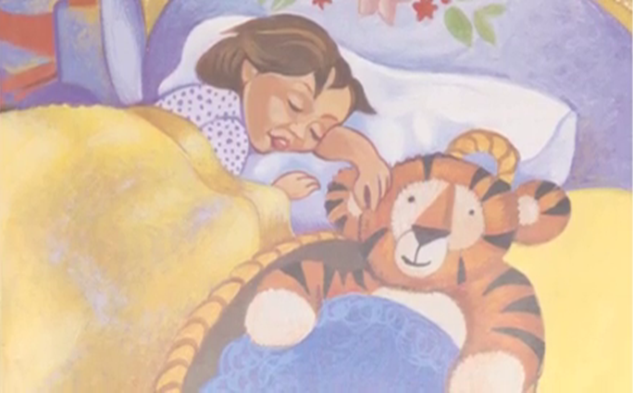

Slide 23
